Slide 1
Nova cumissiun da giuventetgna Ilanz/Glion

Slide 3
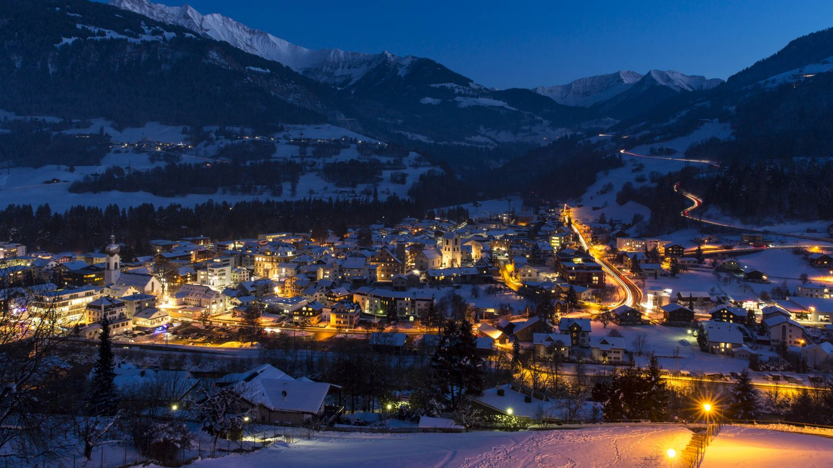
Jugendkommission
GEMEINDE ILANZ / GLION
September 2022

Slide 4
Inhalt
Die Jugendkommission Ilanz / Glion
Vorschlag für die Zusammensetzung
Aufgaben der Jugendkommission
Kompetenzen der Jugendkommission
Die Jugendsession
Was ist eine Jugendsession?
Ziele
Organisation
Finanzierung
Zeitplan
Fragen

Slide 5
Die Jugendkommission Ilanz / Glion
"In der Gemeinde Ilanz / Glion fehlt eine Kommission, in welcher Jugendliche und junge Erwachsene die Anliegen ihrer Generation einbringen können."

Slide 6
Vorschlag für die Zusammensetzung
mindestens 7 Personen
mindestens 2 Schülerinnen oder Schüler der Oberstufe
mindestens 2 junge Erwachsene zwischen 16 und 25 Jahren
eine Vertretung des Gemeindevorstandes
ein Mitglied des Gemeindeparlaments
eine Jugendarbeiterin (mit beratender Stimme)

Slide 7
Aufgaben der Jugendkommission
Anliegen und Interessen der Jugendlichen
Mitwirkung in Planung und Gestaltung
Jugendpolitische Anliegen und Bedürfnisse entgegennehmen
Öffentlichkeitsarbeit und Information
Organisation und Durchführung der Jugendsession

Slide 8
Kompetenzen der Jugendkommission
Antragsrecht an den Gemeindevorstand
Regelmässige Durchführung der Jugendsession
Thematiken für die Jugendsession erarbeiten

Slide 9
Was ist eine Jugendsession?
"Von der Jugend für die Jugend!"

Slide 10
Ziele
lebendige und nachhaltige Partizipation ermöglichen
Jugendthemen erarbeiten, welche weiterverfolgt werden sollen
Jugendliche vernetzen
aktiven Beitrag zur Förderung des Milizsystems leisten

Slide 11
Organisation
Alle zwei Jahre mit Jugendlichen und jungen Erwachsenen zwischen 13 und 25 Jahren
Session wird vom Präsidium des Parlamentes geleitet
Parlamentarier stehen den Jugendlichen als Coaches zur Seite

Slide 12
Finanzierung
Mitglieder erhalten Sitzungsgeld gemäss Art. 11 des Entschädigungsgesetz der Gemeinde Ilanz / Glion
Die Teilnehmenden der Jugendsession werden nicht entschädigt
Der Jugendkommission stehen 10'000Fr. zur Verfügung
Für Projekte, welche den Betrag übersteigen, werden Gesuche an den Gemeindevorstand gestellt
Für die Organisation der Jugendsession stehen zudem 5'000Fr. zur Verfügung

Slide 13
Zeitplan
März 2022
März/April 2022
Mai 2022
Anfang Juni 2022
28. Juni 2022
12. September 2022
14. September 2022
27. September
28. Dezember
14. Januar 2023
29. April 2023
Erstes Treffen mit interessierten Jugendlichen
Fertigstellung 1. Entwurf Konzept
Online-Workshop mit Luis Maiorini, DSJ
Überarbeitung Konzept
Vorstellung Konzeptentwurf an Gemeindevorstandssitzung
Vorstellung Konzept und Idee in der OS Ilanz/Glion
Vorstellung durch Initiantinnen vor Gemeindeparlament Ilanz/Glion
Genehmigung des Reglements für die Jugendkommission und Wahl der Mitglieder durch Gemeindevorstand
Stand am Schnapsmarkt Ilanz
KickOff mit allen Generationen der Gemeinde Ilanz/Glion
Erste Jugendsession

Slide 14
Fragen

Slide 15
Vielen Dank für Eure Aufmerksamkeit

